Slide 1
GAMENet Graph Augmented MEmory Networks for Recommending Medication Combination
3/13/19
Notes:
今天给大家分享一篇发表在AAAI关于药物推荐的论文：GAMENet，文章的主要工作是推出了一个能从电子医疗记录学习（EHR）并且能推荐药物组合的深度学习框架

Slide 2
GAMENet
Outline
Recommending Medication Combinations
Existing Works
Graph Augmented MEmory Networks (GAMENet)
Experiments
Notes:
顺着这个框架，我会先介绍在药物推荐是什么以及在其过程中需要注意什么。
然后简要介绍相关的工作，主要是介绍模型的细节和相关实验。

Slide 3
GAMENet
Outline
Recommending Medication Combinations
Existing Works
Graph Augmented MEmory Networks (GAMENet)
Experiments

Slide 4

Medication Errors and Adverse Drug-drug Interactions
10 percent of all U.S. deaths are now due to medical error
3rd highest cause of death in the U.S. is medical error
Adverse drug-drug interactions affects 15 percent U.S. population. Cost more than $177 billion per year in disease management
https://www.hopkinsmedicine.org/news/media/releases/study_suggests_medical_errors_now_third_leading_cause_of_death_in_the_us
Notes:
药物组合推荐这项工作背后的一个主要出发点是医疗安全问题。 根据一项研究，医疗事故是美国第三大死因，10%的死亡原因是医疗事故，15%的人群受不良药物相互作用（DDI）影响，政府在疾病管理方面花费接近每年177亿美元。

Slide 5
GAMENet
Recommending Medication Combinations
Medication Recommendation takes patient history (represented by medical codes of medication, diagnosis, and procedures) as input, and outputs a set of medications for the current visit.
predict a set of medications
Patient history
Dx, Rx, and CPT codes
Notes:
另一个现实原因是药物推荐算法需要根据病人的医疗记录来优化，譬如药物 、临床诊断以及手术等情况。
药物推荐的简明定义：输入患者历史+当次诊断信息=>输出：一组药物

Slide 6


GAMENet
Challenges for medication recommendation
Complex Dependencies
Drug-drug Interaction
Patient
History
predict
Medications
past history
Diseases
Dx, Rx, and
CPT codes
future
Rx
Notes:
因此，作者认为一个高效的药物推荐模型应当能够应对以下三个挑战：
1. 首先，该模型可以建立药物和疾病之间的复杂对应关系，尤其是对于具有复杂健康状况的患者有更好的表现。
2. 其次，该模型应该降低药物处方的不良药物相互作用（DDI）几率。
3. 最后是解决纵向患者病史的时间依赖性（举例…）

Slide 7
GAMENet
Outline
Recommending Drug Combinations
Existing Works
Graph Augmented MEmory Networks (GAMENet)
Experiments

Slide 8
GAMENet
Existing Works
Complex
Dependencies
Avoid DDI
Longitudinal
Personalized
Leap (KDD’ 17)
✓
✓
low
DMNC (KDD’ 18)
✓
✓
high
L2P (ICLR’ 16)
✓
✓
high
RETAIN (NIPS’ 16)
✓
✓
high
GAMENet
✓
✓
✓
high
Notes:
基于上述挑战，这是现有的模型在复杂依赖性、避免DDI、纵向梯度以及定制化方面的表现。
简而言之，现有方法要么不根据患者健康史进行定制，要么忽略可能导致不良后果的药物相互作用。而GAMENet在这发面表现良好。

Slide 9
GAMENet
Outline
Recommending Drug Combinations
Existing Works
Graph Augmented MEmory Networks (GAMENet)
Experiments
Notes:
为了填补这个空缺，作者提出了图增强内存网络模型（GAMENet）。

Slide 10
GAMENet
Graph Augmented Memory Networks (GAMENet)
Medical Embedding & Patient Representation Module
Graph Augmented Memory Module
(I, G, O, R)
Training and
Inference
Notes:
GAMENet是一个端到端深度学习模型，将纵向患者EHR数据和现有的DDI作为输入，旨在产生有效和安全的药物推荐。
GAMENet由三部分组成，我将逐一介绍。

Slide 11
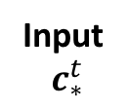
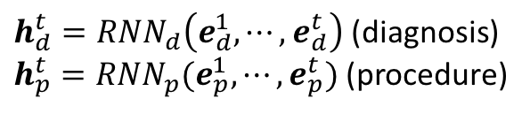
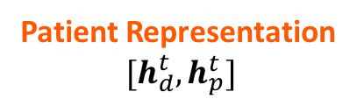
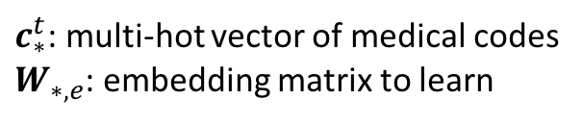
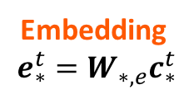
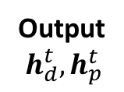
GAMENet
Medical Embedding & Patient Representation Module
Embedding
$$e_{∗}^{t}=W_{∗,e}c_{∗}^{t}$$
Patient Representation
$${[h}_{d}^{t},h_{p}^{t}]$$
Input
$$c_{∗}^{t}$$
Output
$h_{d}^{t},h_{p}^{t}$
$c_{∗}^{t}$: multi-hot vector of medical codes
$W_{∗,e}$: embedding matrix to learn
$h_{d}^{t}=RNN_{d}\left(e_{d}^{1},⋯,e_{d}^{t}\right)$ (diagnosis)
$h_{p}^{t}=RNN_{p}(e_{p}^{1},⋯,e_{p}^{t})$ (procedure)
Notes:
在纵向EHR数据中，每个患者可以表示为多标签观察的序列。 对于每次访问，将用于表示诊断和手术操作的multi-hot矢量c乘以待学习的嵌入矩阵W以获得医学嵌入层。 然后使用两个RNN分别对诊断和手术嵌入进行建模。由图上所示，迭代训练完成之后， RNN产生用于表示患者的隐藏状态h。

Slide 12
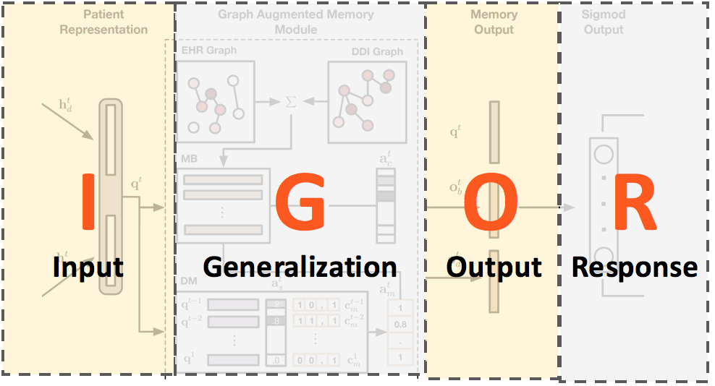
GAMENet
Graph Augmented Memory Module (I, G, O, R)
Inspired by Memory Networks, we propose graph augmented memory network that comprises of memory components I, G, O, R.
Notes:
为了利用药物知识并在它们之间建立依赖关系，受内存网络启发，构建了一个的图增强模块，它由四个组件组成。

Slide 13
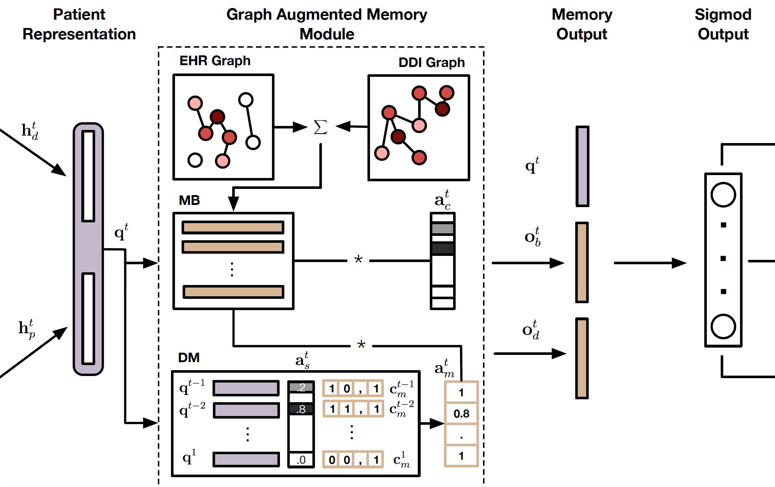

GAMENet
Graph Augmented Memory Module (I, G, O, R)
I (input)
G
O
R
Generalization
Output
Response
$$q^{t}=f\left(\left[h_{d}^{t},h_{p}^{t}\right]\right)$$
Input medical embedding $h_{d}^{t},h_{p}^{t}$, output patient query $q^{t}$.
Notes:
I：输入层将输入转换为查询表以进行内存读取。 这里是使用来自Dual-RNN的隐藏状态来生成查询表： $q^{t}=f\left(\left[h_{d}^{t},h_{p}^{t}\right]\right).$
f: 将诊断状态htd和手术状态htp拼接为患者健康状态输入。 f()是将隐藏状态投射到查询中的变换函数，从而实现了一个单个隐藏层完全连接的神经网络。

Slide 14
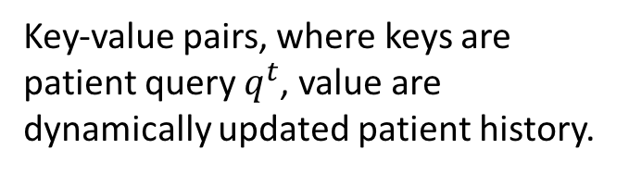
GAMENet
Graph Augmented Memory Module (I, G, O, R)
G (generalization)
Memory Bank (MB)
I
Memory Bank
O
R
Augmented by EHR graph (combined use of medications) and DDI graph.
Input
Output
Response
Dynamic Memory
Dynamic Memory (DM)
Key-value pairs, where keys are patient query $q^{t}$, value are dynamically updated patient history.
Notes:
G: 生成层主要是用来生成和更新内存信息，存储库（MB）主要是存储EHR图和DDI图增强过的静态内存，（DM）存储键值对，形式为“用户表”：“动态更新的用户病历”

Slide 15
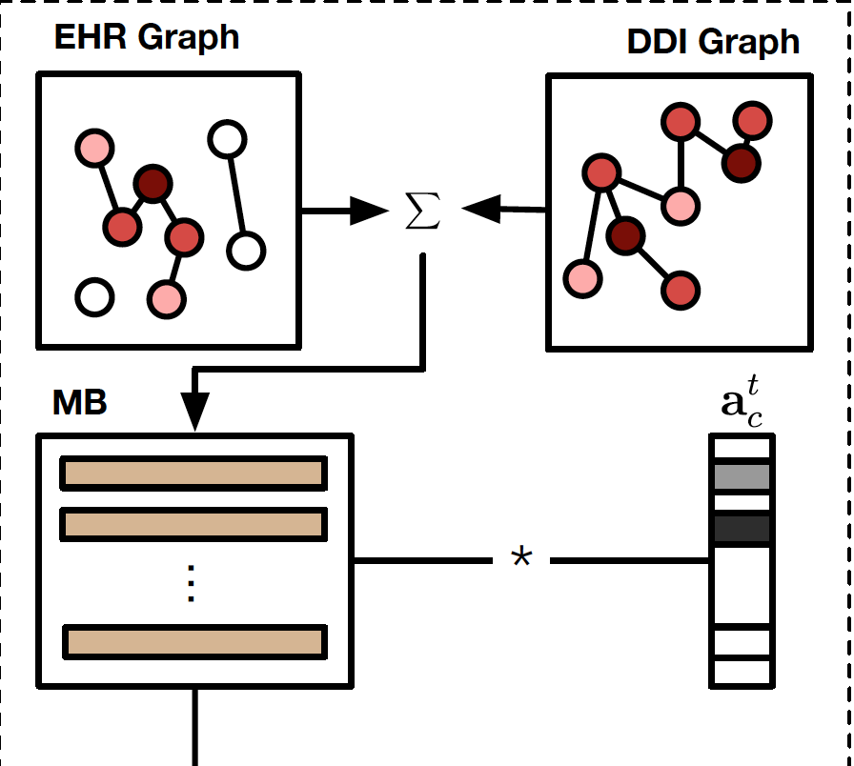
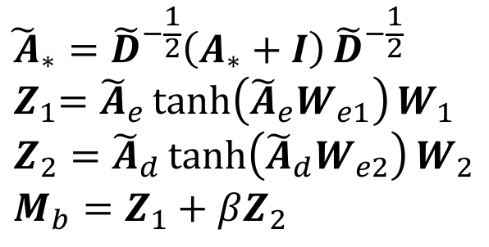
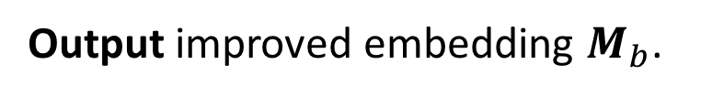
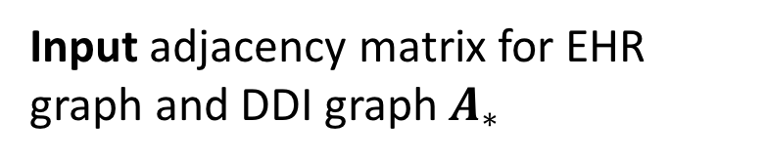
GAMENet
Graph Augmented Memory Module (I, G, O, R)
Memory Bank (MB)
Input adjacency matrix for EHR graph and DDI graph $A_{∗}$
$${\tilde{ A}}_{∗}={\tilde{D}}^{−\frac{1}{2}}\left(A_{∗}+I\right){\tilde{D}}^{−\frac{1}{2}}$$
$${ Z}_{1}={\tilde{A}}_{e}\tanh\left({\tilde{A}}_{e}W_{e1}\right)W_{1}$$
$$Z_{2}={\tilde{A}}_{d}\tanh\left({\tilde{A}}_{d}W_{e2}\right)W_{2}$$
$M_{b}=Z_{1}+βZ_{2}$
Output improved embedding $M_{b}$.
Notes:
MB：输入EHR图和DDI图的邻接矩阵，然后在每个图上应用双层GCN（Graph Convolutional Network），用来学习改进的药物使用组合和DDI组合模式。
最后将两个图的加权结果输入到MB中。

Slide 16
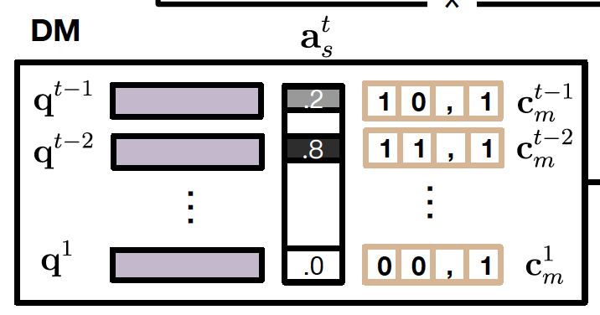
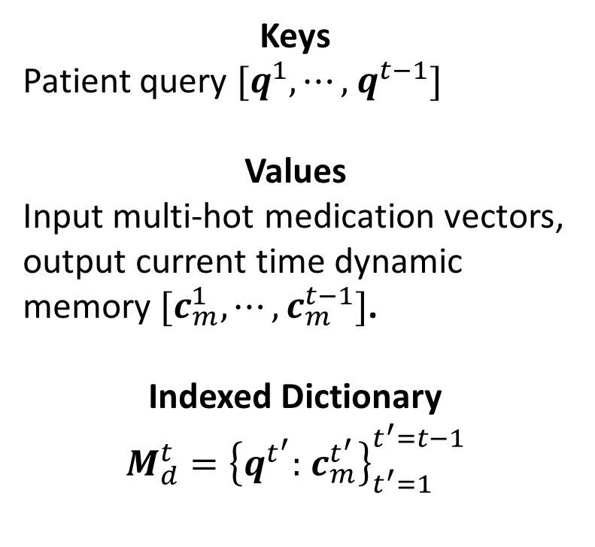
GAMENet
Graph Augmented Memory Module (I, G, O, R)
Keys
Patient query $[q^{1},⋯,$ $q^{t−1}]$
Values
Input multi-hot medication vectors, output current time dynamic memory$[c_{m}^{1},⋯,c_{m}^{t−1}]$.
Indexed Dictionary
$M_{d}^{t}={\left\{q^{t^{′}}:{ c}_{m}^{t^{′}}\right\}}_{t^{′}=1}^{t^{′}=t−1}$
Dynamic Memory (DM)
Notes:
对于动态内存，患者表与相应的multi-hot药物矢量cm相关联。 这种设计提供了一种随时间定位相似患者，并根据权重检索合适药物集的方法。

Slide 17
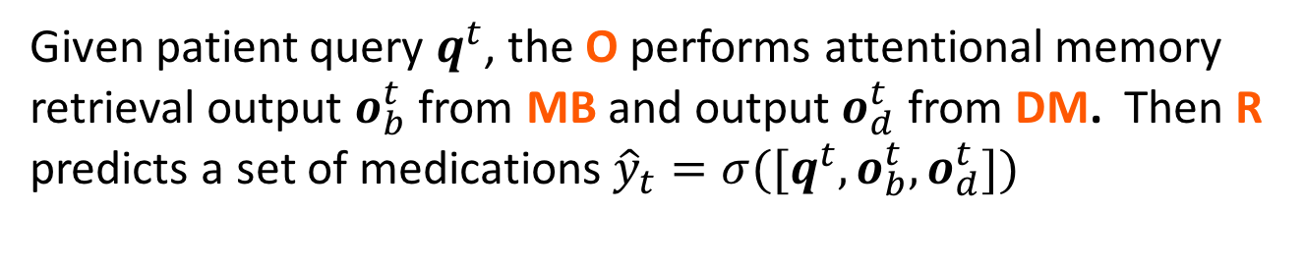
GAMENet
Graph Augmented Memory Module (I, G, O, R)
O (output)
R (response)
G
I
Generalization
Input
Given patient query $q^{t}$, the O performs attentional memory retrieval output $o_{b}^{t}$ from MB and output $o_{d}^{t}$ from DM. Then R predicts a set of medications ${\hat{y}}_{t}=σ([q^{t},o_{b}^{t},o_{d}^{t}])$
Notes:
给定患者表q，output层负责从MB和DM中检索结果之后进行加权后输出，response层负责输出最后的药物集

Slide 18
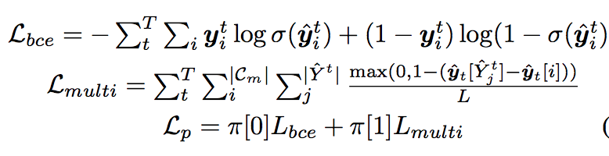
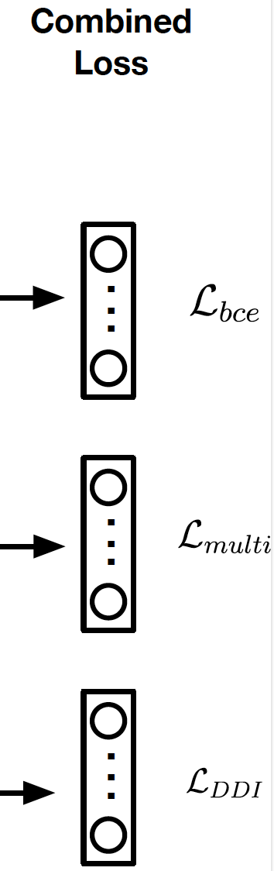

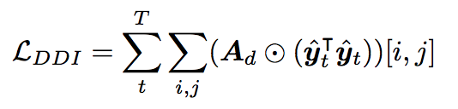
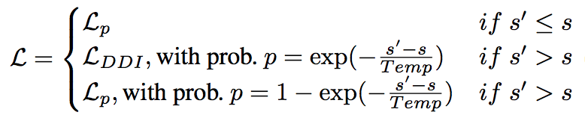

GAMENet
Training and Inference
Training
Binary cross-entropy loss
multi-label prediction
Control DDIs
Inference
Notes:
Besides binary cross-entropy loss, we use two additional loss called XX,XX. Multi-label prediction loss is used to sharpen the probability $\hat{y}$ and we can simply choose the threshold as 0.5. DDI loss is to control DDI rate. Intuitively, for i,j ,if i,j combined to induce a DDI ,then A[I,j] equal one .Thus large pair-wise probability will yield large DDI loss.
Since the ddi also exist in real EHR data, we should better jointly optimize the three loss. And inspired by simulated annealing, we can transform between the Lp loss and DDI loss with a certain probability which help the model find best combination of parameters to achieve accurate model with low DDI rate s.

Slide 19
GAMENet
Outline
Recommending Drug Combinations
Existing Works
Graph Augmented MEmory Networks (GAMENet)
Experiments

Slide 20
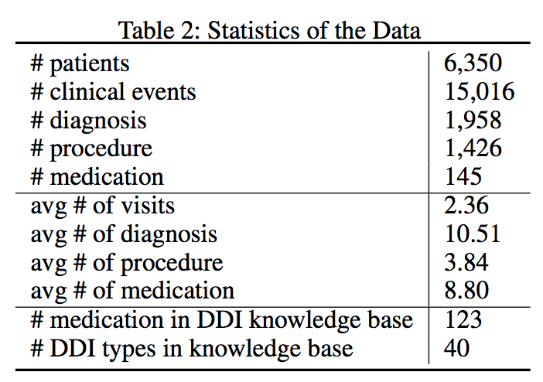
GAMENet
Experiments
Patient Record
Gold-standard DDI Knowledge
Top-40 severe DDIs
TWOSIDES
Patient more than one visit.
Medication during the first 24 hours.
MIMIC-III
Notes:
测试使用了MIMIC-III的EHR数据，表2是一个队列，其中患者在最初的24小时内有多次就诊和用药，这是患者快速获得正确治疗的最关键时间。 作者使用来自TWOSIDES数据集的DDI图谱并保持前40名严重DDI类型，其中包含了123种不同类型的药物。

Slide 21
GAMENet
Experiments
Method | DDI rate change | Jaccard | F1 | Average #Medications
Nearest | +1.80% | 0.3911 | 0.5465 | 14.77
LR | +1.16% | 0.4075 | 0.5658 | 11.42
Leap | -31.53% | 0.3844 | 0.5410 | 14.42
RETAIN | +2.57% | 0.4168 | 0.5781 | 16.68
DMNC | +22.14% | 0.4343 | 0.5934 | 20.00
GAMENet | -3.60% | 0.4509 | 0.6081 | 14.02
Notes:
上表比较了各类baseline在准确性和安全性方面的性能。
在Jaccard和F1方面，nearest是简单推荐上次或当次诊断相同的药物集，leap是一种简单的及时反馈的药物推荐方法，与GAMENet相比，它们的得分低了约4％，从而揭示了纵向记录的重要性。
DMNC每次推荐大量药物，这可能是其DDI率高的原因之一。

Slide 22
GAMENet
Summary
An end-to-end deep learning model (GAMENet) that generates effective and safe recommendations of medication combinations.
Memory bank is augmented by integrated drug usage (from real-world evidence) and DDI graphs (from knowledge).
Dynamic memory for dynamic and personalized medication recommendation.
Notes:
总结，（GAMENet）是一个端到端深度学习模型，可生成有效且安全的药物组合推荐。
它通过综合药物使用（来自现实证据）和DDI图（来自知识）来增强静态内存MB。同时使用动态内存模块DM实现动态化和个性化药物推荐。

Slide 23
GAMENet: Graph Augmented MEmory Networks for Recommending Medication Combination
Github: https://github.com/sjy1203/GAMENet
Notes:
作者github

Slide 24
GAMENet
Variants of GAMENet
Method | DDI rate change | Jaccard | F1 | PRAUC
EHR only | -1.12% | 0.4304 | 0.5894 | 0.6736
DDI only | -4.44% | 0.4257 | 0.5850 | 0.6665
DDI + EHR | -0.47% | 0.4337 | 0.5931 | 0.6755
DM only | 4.52% | 0.4431 | 0.6047 | 0.6891
GAMENet | -3.60% | 0.4509 | 0.6081 | 0.6904
Notes:
GAMENet的各类组合变种：
当仅使用DDI图嵌入作为静态存储器（MB）与其他人相比时，效果不好。
将EHR图嵌入添加到静态内存（MB）时会更好。
DM在GAMENet中执行关键点会忽略MB部分。
由于键值设计，DM仅与rnn+attention不同，
在药物推荐任务中，历史药物对于当前的访问预测更为重要，
使用输出加权multi-hot药物的密钥对DM进行索引以进一步预测。

Slide 25
Q&A

